Slide 1
РАЗНОВИДНОСТИ ТРИГЕРОВ
1) T ТРИГГЕР
2) D ТРИГГЕР
3) JK ТРИГГЕР

Slide 2
ИСПОЛЬЗУЕМАЯ ЛИТЕРАТУРА
Литература:
Основы вычислительной техники: Учебное пособие/ Д.П. Гонтов, К.Г. Кречетников и др.: Владивосток: ТОВВМУ, 1996. – С. 3 – 4, 14 – 17.
Каган Б.М. Электронные вычислительные машины и системы. – М.: Энергоатомиздат, 1991.
Калиш Г.Г. Основы вычислительной техники. Учеб. пособ. для средн. проф. учебных заведений. – М.: Высш. Шк., 2000. – С. 5 – 13.

Slide 3
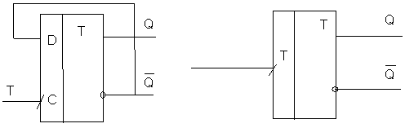
T ТРИГГЕР
T- триггером называется триггер который имеет счетный вход Т и изменяет свое состояние каждый раз при поступлении входного сигнала.
Т-триггер можно получить из синхронного D-триггера, подавая сигналы с инверсного входа на выход D
Т-триггер на основе D-триггера и его УГО

Slide 4
T ТРИГГЕР
Сущность работы Т-триггера полученного на основе синхронного D-триггера сводится к следующему: предположим что последний импульс поступивший на вход Т, положительным перепадом напряжения перевел триггер в нулевое состояние Q=0 Q=1.С инверсного выхода на вход D поступает сигнал равный 1, подготавливая триггер к переходу в единичное состояние. Под воздействием очередного импульса поступившего на вход Т, триггер перейдет в единичное состояние. Теперь на вход D поступает сигнал равный нулю, подготавливая триггер к переходу в нулевое состояние.

Slide 5
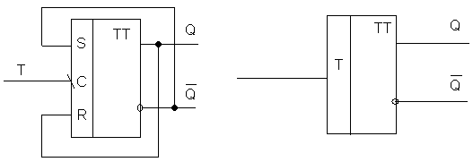
T ТРИГГЕР
Т-триггер можно получить и на основе двухступенчатого RS-триггера
Т-триггер на основе RS-триггера и его УГО

Slide 6
T ТРИГГЕР
Сущность работы Т-триггера полученного на основе двухступенчатого RS-триггера приведенного на схеме выше сводится к следующему: предположим что последний импульс поступивший на вход Т, отрицательным перепадом напряжения перевел триггер в нулевое состояние Q=0 Q=1. С инверсного выхода на вход S поступает сигнал равный 1 а на вход R равный 0. Эти сигналы подготовили триггер в единичное состояние и под воздействием очередного импульса, поступившего на вход Т, в триггере запишется единица. Теперь на вход S поступает сигнал равный 0, а на вход R равный 1. Следующий синхроимпульс переведет триггер в нулевое состояние.

Slide 7
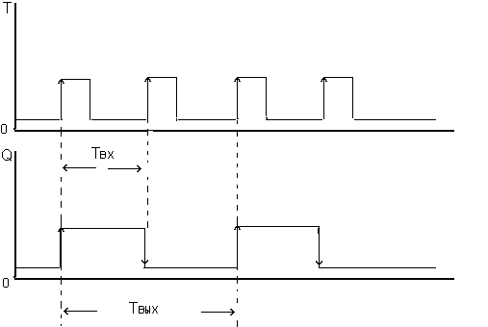
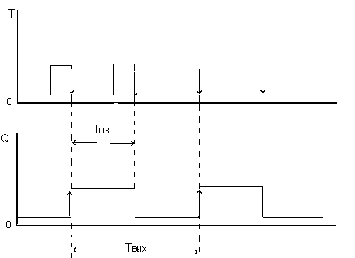
T ТРИГГЕР
Временная диаграмма работы Т-триггера на основе D-триггера
Временная диаграмма работы Т-триггера на основе двухтактного RS-триггера

Slide 8
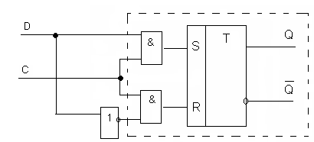
D ТРИГГЕР
D-триггер тригер с одним информационным входом D , работает так что его состояние после переключения повторяет сигнал на информационном входе.
Состоит из синхронного RS-триггера, дополненного инвертором.

Slide 9
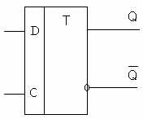

D ТРИГГЕР
Таблица истинности и УГО синхронного D-триггера

Slide 10
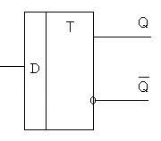

D ТРИГГЕР
D-триггер может быть асинхронным полученный на основе асинхронного RS-триггера
Таблица истинности и УГО асинхронного D-триггера

Slide 11
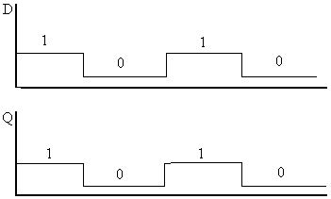
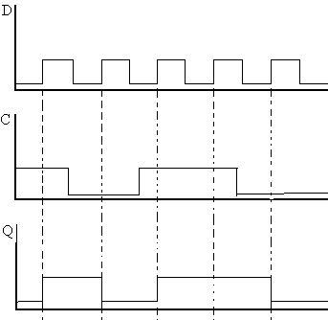
D ТРИГГЕР
Временные диаграммы асинхронного D-триггера
Временные диаграммы синхронного D-триггера

Slide 12
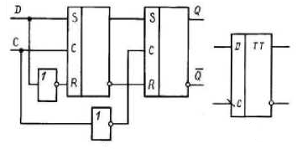
D ТРИГГЕР
D-триггер можно выполнить двухступенчатым. При этом его первая ступень представляет собой одноступенчатый D-триггер, а вторая может быть синхронным RSC-триггером
Схема двухступенчатого D-триггера и его УГО

Slide 13
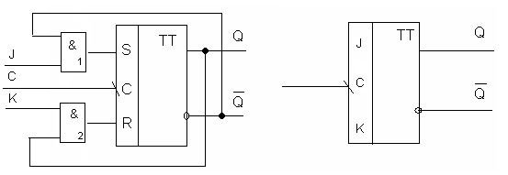
JK ТРИГГЕР
JK-триггеры являются универсальными и имеют два информационных входа: J-вход установки 1и K-вход установки 0
А также вход синхронизации C . Универсальность JK-триггера втом что он может выполнять функции RS-, D-, и T-триггеров универсальный JK-триггер можно получить из двухтактного RS-триггера, если ввести дополнительные обратные связи с выходов триггера на входы которые снимают запретна подачу двух активных сигналовна информационные входы J и K.
Схема информационных связей образующих JK-триггер и УГО

Slide 14
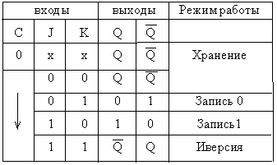
JK ТРИГГЕР
Таблица истинности для JK-триггера.
Символ «стрелка вниз» в таблице истинности, означает, что переход триггера в новое состояние происходит только при отрицательном перепаде напряжения на входе С.

Slide 15
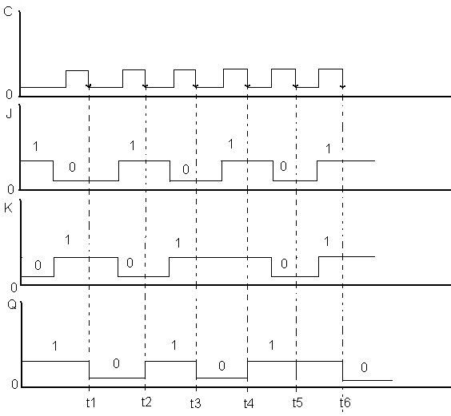
JK ТРИГГЕР
Временные диаграммы двухтактного JK-тригера

